Slide 1
팀소개
※ 비고
소개서 분량 제한 없음(동영상은 5분 내외)
내용은 텍스트, 이미지, 표 등 무관(별도 디자인 작업 예정)
단, 사진은 원본, 그림은 Ai파일 등으로 추가 제출
팀원 구성: 프로젝트 진행 당시 재학생이었을 경우 가능
마감일: 11/19(목)
팀명
헬퍼(Helper)
팀 소개 및 팀원 소개(자율 형식)
경북대학교 종합설계프로젝트1 10팀
팀원 소개 및 정보
이름(애칭) | 소속(학과) | 역할 | 이메일 | 연락처
이단비 | 경북대(컴퓨터학부) | 팀장, 기능구현 | ys06186@naver.com | 010.6803.5488
김현진 | 경북대(컴퓨터학부) | 기능구현 | hj1688@naver.com | 010.8357.2628
조희원 | 경북대(컴퓨터학부) | 디자인 | njhw20@naver.com | 010.7636.3390
최수아 | 경북대(컴퓨터학부) | 디자인 | alextn@naver.com | 010.5142.9731

Slide 2
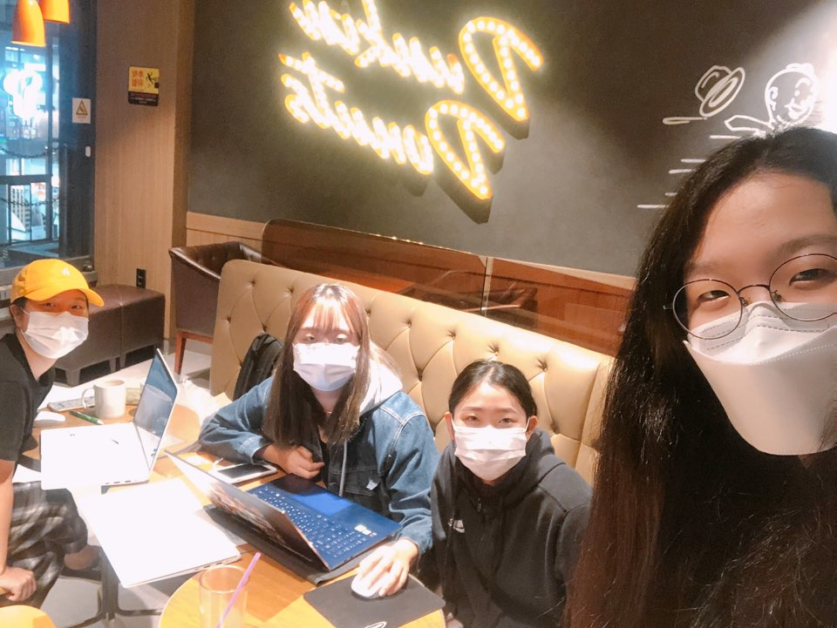
팀소개
팀 사진(원본)

Slide 3
작품소개
과제개요(개발 배경, 목표 시스템)
키오스크의 사용이 대중화되고 코로나19로 인한 ‘언택트(Untact) 사회’가 지속되면서 무인주문 단말기인 키오스크를 도입하는 곳이 많아지고 있다. 하지만, 디지털 취약계층은 사용 경험 부족 및 복잡한 기능, 인터페이스 등을 이유로 키오스크 사용에 어려움을 겪고 있다.
디지털 취약계층과 관련된 디자인 설계 요소와 연구 결과를 바탕으로, 태블릿 기반 키오스크를 제작하여 디지털 취약계층의 키오스크 이용에 대한 부담을 줄이고 키오스크 접근성을 높이고자 한다. 동시에 디지털 소외 문제를 해결하고 디지털 격차를 좁히는 것을 목표로 한다.

Slide 4
작품소개
작품 구성 및 상세 내용
첫 화면에서 원하는 카테고리(커피, 음료, 빵, 기타)를 선택한 후, 이동된 해당 카테고리에서 원하는 메뉴를 선택한다. 커피와 음료는 옵션(당도, 진하기, 크기)을 정한 다음, 선택한 메뉴 목록(장바구니)에 추가되고, 추가 주문을 선택하면 메뉴 레이아웃으로 이동하여 추가 주문할 수 있다. 이때, 아래 주문목록에서 선택한 메뉴를 확인/수량 추가/삭제 할 수 있다. 선택한 메뉴 목록(장바구니)에서 결제 버튼을 선택하면 포장해서 먹을지, 매장에서 먹을지 선택하고 이후, 결제 방법(카드, 현금, 삼성페이)에 따라 결제가 이루어진다. 결제가 완료되면 주문번호가 화면에 표시된다.
화면 상단에는 조작방법 시연영상, 홈 버튼, 음성인식을 통한 주문 버튼이 있다. 조작방법 시연영상 버튼을 누르면, 각 단계 별 주문 과정을 자막이 포함된 영상으로 띄워준다. 홈버튼을 누르면, 각 화면에서 카테고리 선택 화면(홈 화면)으로 이동할 수 있다. 이때, 장바구니에 추가되었던 메뉴들은 모두 취소된다. 음성인식을 통한 주문 버튼을 누르면, 음성을 통해 메뉴를 주문할 수 있다.

Slide 5
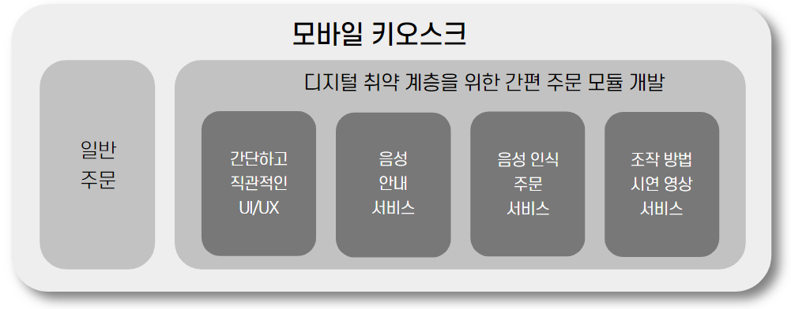
작품소개
시스템 구성도

Slide 6
작품소개
개발 세부내용
디자인 가이드라인
- Github를 이용하여 팀원 간 협업 진행
어도비XD를 이용하여 디자인 프로토타입 제작
안드로이드 스튜디오를 이용하여 전체적인 UI/UX와 기능 구현
구글 TTS/STT를 사용하여 음성안내/음성인식기능 제공
곰믹스를 사용하여 조작 방법 시연 영상 편집
구분 | 내용
타이포그래피 | 굴림, 고딕체 사용, 36dp(±3), 붉은색으로 강조 표현
버튼 | 둥근 사각형 모양, 아웃라인, 솔리드 형태 버튼 제공 아이콘과 텍스트 세로 배열 최소 1cm 크기, 버튼 간 간격 1cm 권장
레이아웃 | 가로 형태 카테고리 네비게이션, 세로 형태 메뉴 배열
색상 | 흰 배경에 검은색 문자 명도, 명암 대비 고려
아이콘 | 간단하고 직관적인 형태
화면전환 | 각 화면에서 첫 화면, 이전 화면 이동할 수 있도록 함
용어 | 외래어 표현 지양

Slide 7
작품소개
구현 결과
안드로이드 기반 간편 주문 모듈 어플리케이션 개발
간편 주문 시퀀스 설계
디지털 취약계층을 위한 UI/UX 설계 및 구현
TTS 음성 안내 기능 적용
STT 음성 주문 기능 구현
조작 방법 시연 영상 안내 기능 적용
기대효과
키오스크 주문에 어려움을 겪는 사람들에게서 키오스크 이용에 대한 부담을 줄이고, 쉽고 간편하게 키오스크를 사용할 수 있도록 도울 수 있다.
키오스크 사용이 대중화되고 코로나19로 인해 ‘언택트 사회’가 되면서 무인 주문에 불편함을 겪었던 디지털 취약계층이 어려움 없이 사용할 수 있는 키오스크를 제공함으로써 디지털 격차를 줄일 수 있다.
디지털 취약계층의 키오스크 접근성을 높여 고객층을 더 확보할 수 있으며, 디지털 취약계층을 배려한 키오스크 적용을 통해 매장에 대한 이미지 개선 등 긍정적인 효과를 얻을 수 있다.

Slide 8
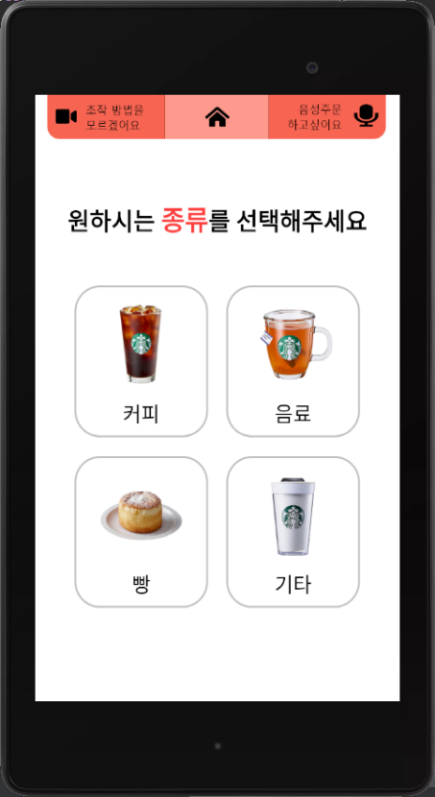
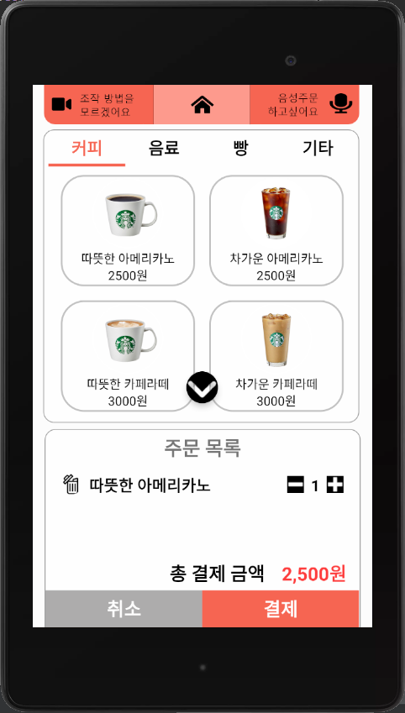
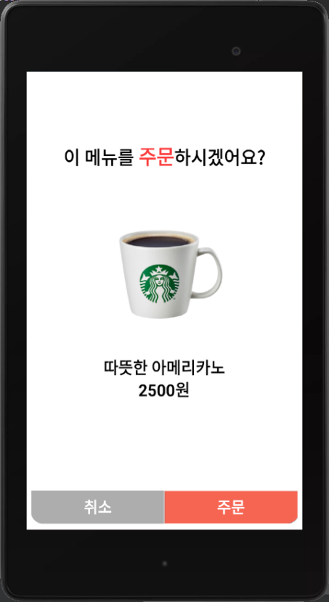
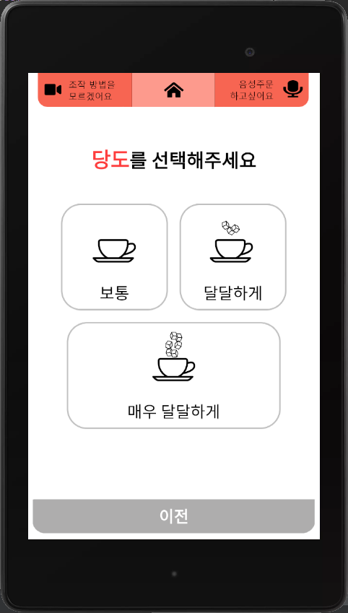
기타 요청사항
관련 이미지 : 2장 이상(해상도 좋은 사진 or 디자인)

Slide 9
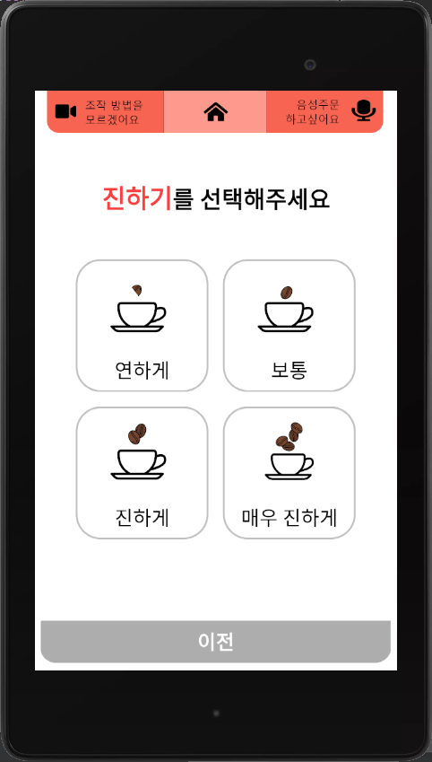
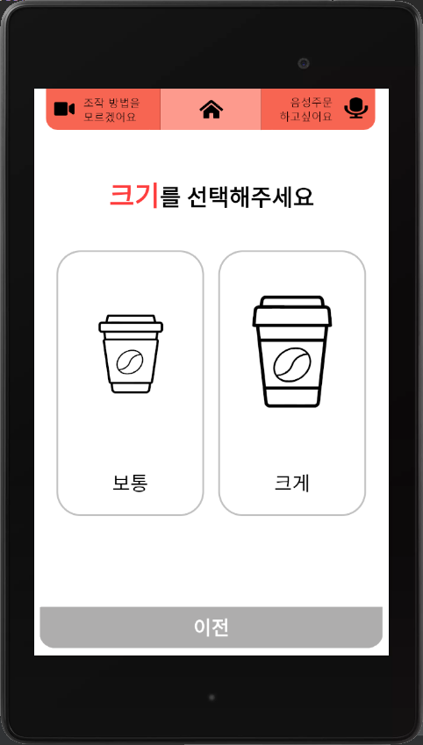
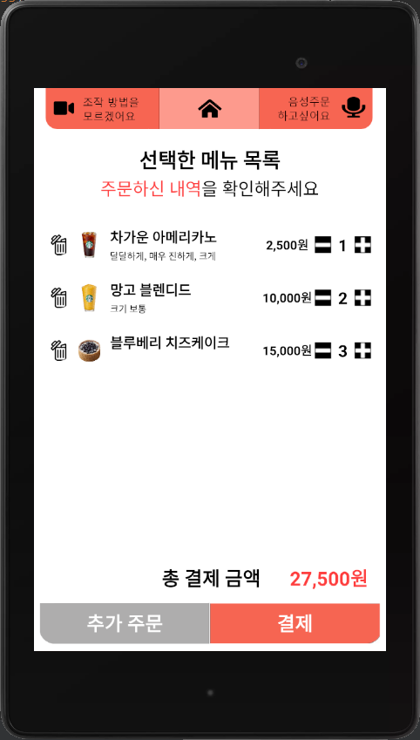
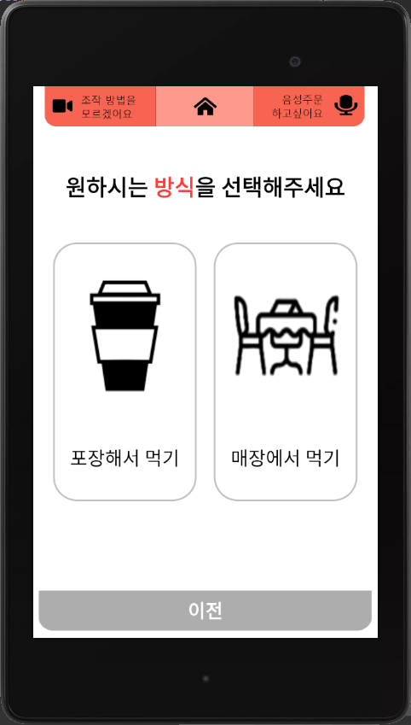
기타 요청사항
관련 이미지 : 2장 이상(해상도 좋은 사진 or 디자인)

Slide 10
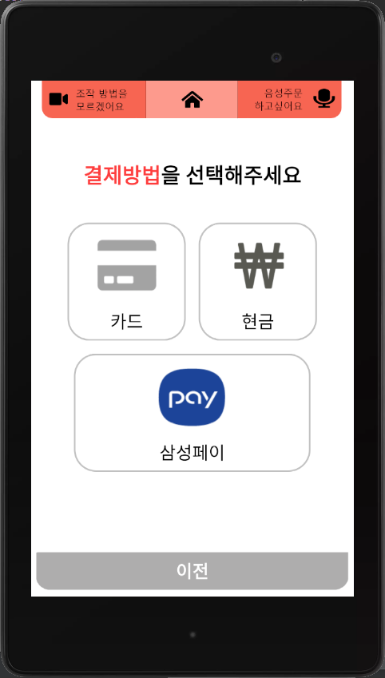
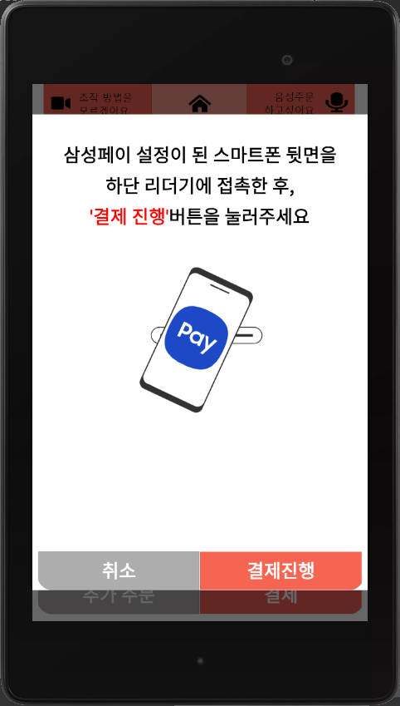
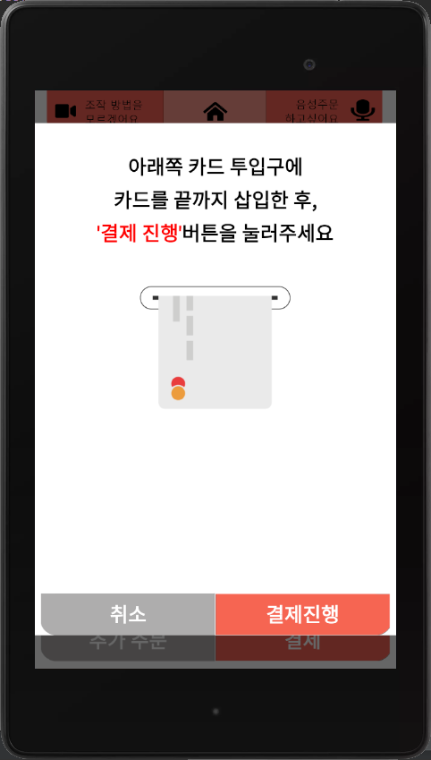
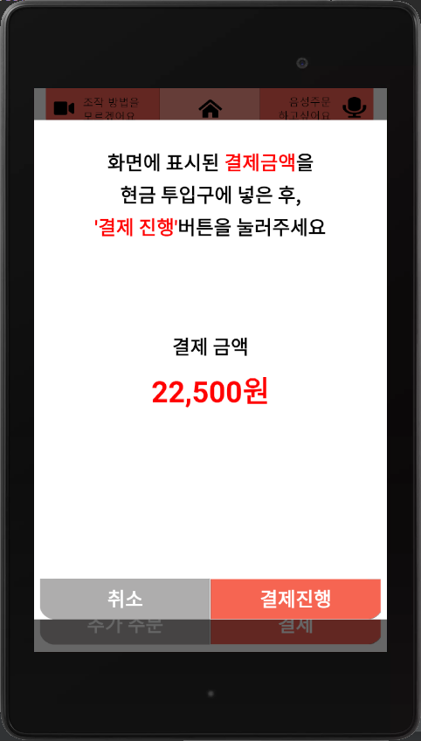
기타 요청사항
관련 이미지 : 2장 이상(해상도 좋은 사진 or 디자인)

Slide 11
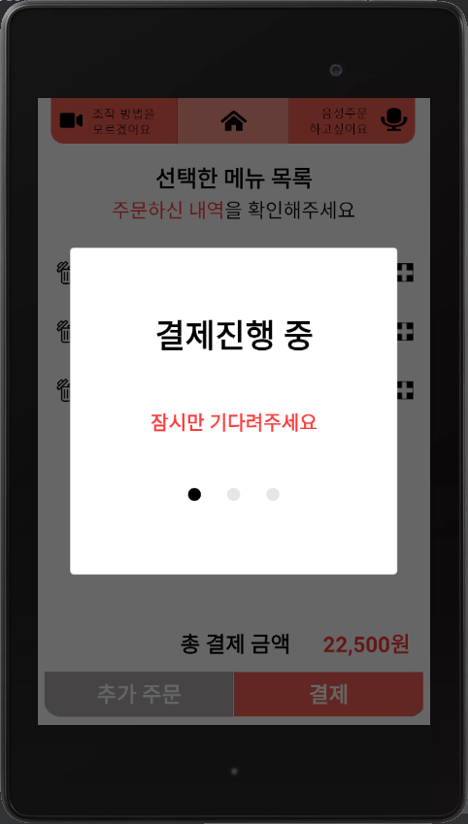
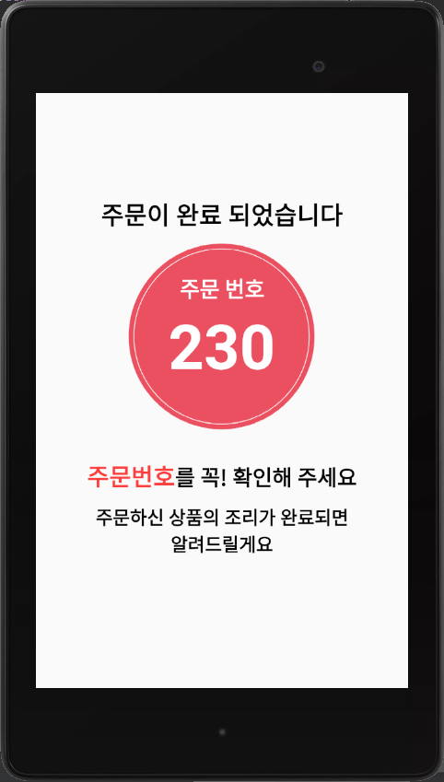
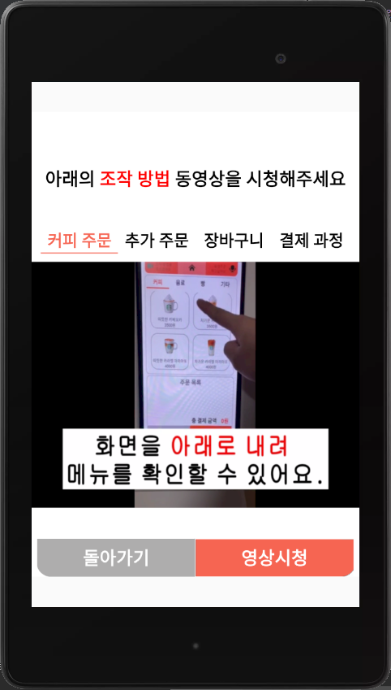
기타 요청사항
관련 이미지 : 2장 이상(해상도 좋은 사진 or 디자인)
우수작품 영상에서 가장 ‘하이라이트’ 장면 시간 기재 : 2:50-4:15

